Slide 1
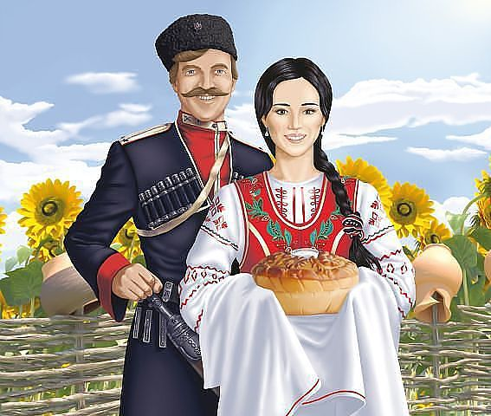
Свадебный обряд

Slide 2
Свадьба - сложный и длительный обряд, со своими строгими правилами. В старин у свадьба никогда не была показом материального богатства родителей жениха и невесты. Прежде всего, она была государственным, духовным и нравственным актом, важным событием в жизни станицы. Строго соблюдался запрет устраивать свадьбы в посты. Самым предпочтительным временем года для свадеб считались осень и зима, когда не было полевых работ и, к тому же, это время хозяйственного достатка после уборки урожая. Благоприятным для брака считался возраст 18-20 лет. В процедуру заключения браков могла вмешаться община и войсковая администрация. Так, например, не разрешалось выдавать девушек в другие станицы, если в своей было много холостяков и вдовцов. Но даже в пределах станицы молодые люди были лишены права выбора. Решающее слово в выборе жениха и невесты оставалось за родителями. Сваты могли явиться без жениха, только с его шапкой, поэтому девушка вплоть до свадьбы не видела своего суженого.
«В развитии свадьбы выделяется несколько периодов: досвадебный, который включал в себя сватовство, рукобитие, своды, вечеринки в доме невесты и жениха; свадьбу и послесвадебный ритуал». В конце свадьбы главная роль отводилась родителям жениха: их катали по станице в корыте, запирали на горище, откуда им приходилось откупаться при помощи «четвертинки». Доставалось и гостям: у них «крали» кур, ночью замазывали известью окна. «Но во всем этом, не было ничего оскорбительного, бессмысленного, не направленного на будущее благо человека и общества. Старинные ритуалы намечали и закрепляли новые связи, налагали на людей социальные обязанности. Глубоким смыслом были наполнены не только действия, но и слова, предметы, одежда, напевы песен».

Slide 3
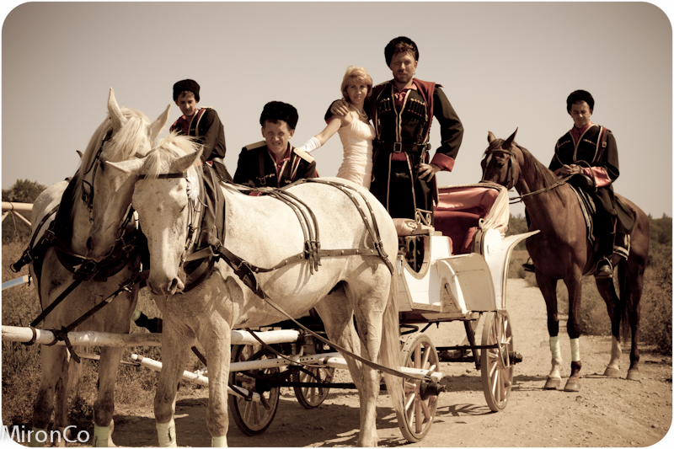
Свадьба - это обрядовое оформление брака, которому казаки придавали большое значение. В разное время они у казаков проводились по-разному. в более ранний период они проходили упрощенным порядком. Более З-х веков назад свадебное действо, как правило, шло на майдане в Кругу. Казак полой верхней одежды прикрывал женщину, а затем во всеуслышание по одному произносили: - “Ты, Федосья будь мне жана”, “Ты Иван Семенович, будь мне муж”. После чего они становились молодоженами и принимали поздравления от атамана и казаков.
Казачья свадьба приобрела стройное целое в начале ХIХ века и состояла из нескольких отдельных частей: смотрины или сватовство, пропой, посиделки, вечеринка, свадьба (выкуп косы, венчание, у невест, у жениха).
Свадьбы проводились, как правило, после уборки урожая ( после Покрова Пресвятой Богородицьг 14 октября н.ст. или Пасхальных праздников — на Красную Горку).
Еще 100-200 лет назад свадьба была настоящим событием для всей станицы, вобравшим вековые устои дедов и прадедов. Начиная со второй половины XVIII века, обряд бракосочетания включал несколько циклов: сватовство, посиделки, вечеринку, венчание, повивание невесты и хождение с «журавлем». В субботу казаки свадеб не играли. Считалось, что это сулит тяжелую жизнь. В день свадьбы невеста просыпалась раньше всех, будила подруг и причитала о своей горькой судьбе. Потом девушки несли жениху подарок невесты — свадебную рубаху. Важно было застать его в постели и надеть на него дар непременно с застегнутыми пуговицами, чтобы дольше мучить жениха и получить хороший выкуп. Как правило, откупался жених от подружек цветами, конфетами, духами и помадой. Помимо этого, девушки получали свадебное платье, туфли и спешили в дом наряжать невесту. Кудри — основной элемент при чески. Делали их так: брали большой толстый гвоздь, накаляли его на жару, натирали о кусок и накручивали на него волосы. Завитки укладывали в несколько рядов вокруг лба и закрепляли сверху венком — этот символ девичьей чистоты хранился всю жизнь. Казачки, повторно вступавшие в брак, не надевали венок и фату. Платье невесты могло быть белым, голубым или нежно-розовым. В свадебном наряде казачки обязательно присутствовал белый искусственный цветок, который прикалывали к платью, такой же цветок был на костюме жениха. Чтобы уберечь невесту от дурного глаза, в подол ее платья закалывали крест-накрест с четырех сторон иголки без ушек из непочатой пачки, иногда за пазуху с той же целью клали кусочки ладана. В качестве украшений служили кольца, серьги, бусы. Наряд жениха включал в себя военный казачий костюм, дополненный поясом с кинжалом, сапогами со скрипом и шапкой-кубанкой. С наступлением утра обращали внимание на погоду: ясная и солнечная сулила молодым счастливую супружескую жизнь, ненастная — тоскливую и унылую. Главным распорядителем всей свадебной церемонии был дружко, которого выбирали накануне свадьбы из числа родственников жениха. Это был расторопный, работящий, женатый мужчина средних лет, знающий порядок ведения свадьбы, казачьи традиции и обычаи, управлять свадебным пиром, острый на язык, балагур и весельчак. Символом его неограниченной власти на свадьбе была разукрашенная палка длиной полтора- два метра. Не менее важным персонажем была старшая свашка — только замужняя женщина, имеющая детей, бойкая на язык. Ее безошибочно можно было узнать по огромному бумажному цветку на голове. Она так же, как и дружко, была перевязана крест на крест отрезами или платками, полотенцами. С приближением времени, условленного для встречи с невестой, жених получал благословение родителей. Сняв икону с божницы, отец расстилал перед сыном шубу наизнанку, шерстью вверх, чтобы сын был богатый и счастливый с молодой женой, да чтоб в хозяйстве было так же густо, как шерсти в овчине. К невесте ехали большой шумной компанией.

Slide 4
Еще 100-200 лет назад свадьба была настоящим событием для всей станицы, вобравшим вековые устои дедов и прадедов. Начиная со второй половины XVIII века, обряд бракосочетания включал несколько циклов: сватовство, посиделки, вечеринку, венчание, повивание невесты и хождение с «журавлем». В субботу казаки свадеб не играли. Считалось, что это сулит тяжелую жизнь. В день свадьбы невеста просыпалась раньше всех, будила подруг и причитала о своей горькой судьбе. Потом девушки несли жениху подарок невесты — свадебную рубаху. Важно было застать его в постели и надеть на него дар непременно с застегнутыми пуговицами, чтобы дольше мучить жениха и получить хороший выкуп. Как правило, откупался жених от подружек цветами, конфетами, духами и помадой. Помимо этого, девушки получали свадебное платье, туфли и спешили в дом наряжать невесту. Кудри — основной элемент при чески. Делали их так: брали большой толстый гвоздь, накаляли его на жару, натирали о кусок и накручивали на него волосы. Завитки укладывали в несколько рядов вокруг лба и закрепляли сверху венком — этот символ девичьей чистоты хранился всю жизнь. Казачки, повторно вступавшие в брак, не надевали венок и фату. Платье невесты могло быть белым, голубым или нежно-розовым. В свадебном наряде казачки обязательно присутствовал белый искусственный цветок, который прикалывали к платью, такой же цветок был на костюме жениха. Чтобы уберечь невесту от дурного глаза, в подол ее платья закалывали крест-накрест с четырех сторон иголки без ушек из непочатой пачки, иногда за пазуху с той же целью клали кусочки ладана. В качестве украшений служили кольца, серьги, бусы. Наряд жениха включал в себя военный казачий костюм, дополненный поясом с кинжалом, сапогами со скрипом и шапкой-кубанкой. С наступлением утра обращали внимание на погоду: ясная и солнечная сулила молодым счастливую супружескую жизнь, ненастная — тоскливую и унылую. Главным распорядителем всей свадебной церемонии был дружко, которого выбирали накануне свадьбы из числа родственников жениха.

Slide 5
Это был расторопный, работящий, женатый мужчина средних лет, знающий порядок ведения свадьбы, казачьи традиции и обычаи, управлять свадебным пиром, острый на язык, балагур и весельчак. Символом его неограниченной власти на свадьбе была разукрашенная палка длиной полтора- два метра. Не менее важным персонажем была старшая свашка — только замужняя женщина, имеющая детей, бойкая на язык. Ее безошибочно можно было узнать по огромному бумажному цветку на голове. Она так же, как и дружко, была перевязана крест на крест отрезами или платками, полотенцами

Slide 6
. С приближением времени, условленного для встречи с невестой, жених получал благословение родителей. Сняв икону с божницы, отец расстилал перед сыном шубу наизнанку, шерстью вверх, чтобы сын был богатый и счастливый с молодой женой, да чтоб в хозяйстве было так же густо, как шерсти в овчине. К невесте ехали большой шумной компанией.
Одним из самых ярких и праздничных обрядов на Кубани был свадебный обряд. Свадьбы праздновали, как правило, осенью, после уборки урожая, когда казаки освобождались после полевых работ. Невесту и жениха, как правило, выбирали родители. Обряду сватовства предшествовали смотрины невесты. Жених отправлялся в дом к родителям невесты с одним или двумя старшими родственниками.

